Slide 1



Slide 5


Slide 6


Slide 7


Slide 13
休息

Slide 14
實驗開始

Slide 15
實驗完成
感謝您的參與

Slide 16

答對了！

Slide 17

答錯囉！再來一次

Slide 18
練習階段開始

Slide 19
練習階段完成

Slide 20
接下來
請使用滾輪作答

Slide 21

接下來
請使用搖桿作答

Slide 22
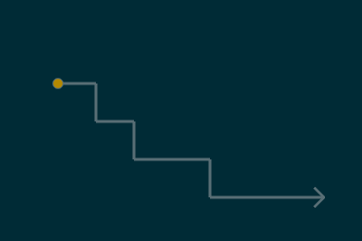
接下來會出現一些路徑
（如左圖）
請依指示用滾輪或搖桿來操作方向，盡量快速地沿著路徑走到終點

Slide 23
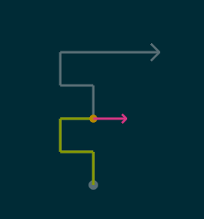
綠色線段代表：
已經正確走過的路徑
黃色圓點代表：
目前所在位置
紅色線段代表：
剛才走錯方向了，
請修正路徑以便前進

Slide 24
很好！

Slide 25
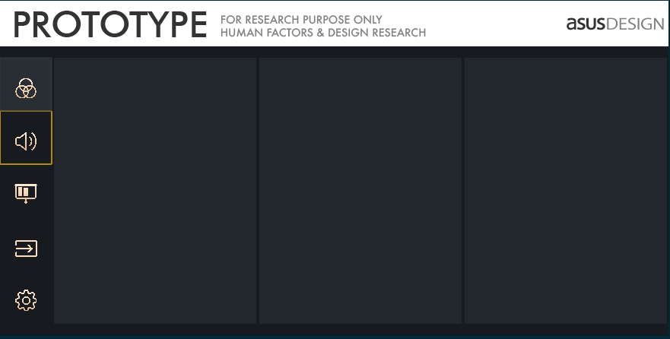

接下來會出現如上圖所示之黃色方框。
請依照指示，透過滾輪/搖桿來選取黃框處之選項

Slide 26
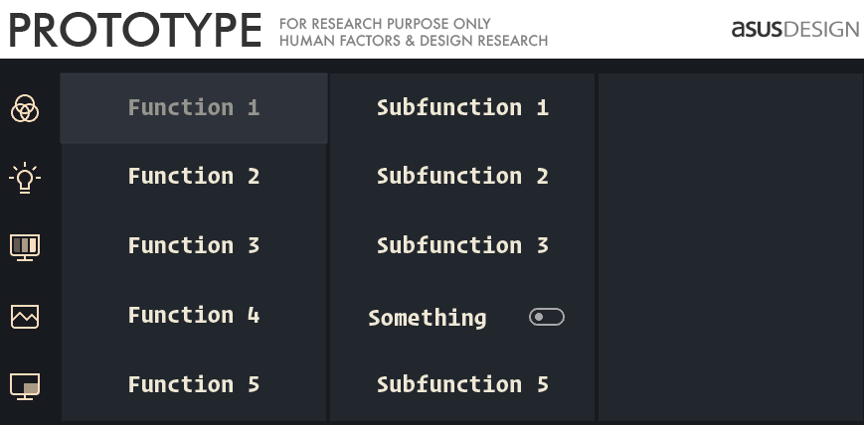



接下來會出現如上圖所示之按鈕。
請依照指示，透過滾輪/搖桿來開啟這些按鈕
即：從
變成

